Slide 1
Windows Presentation
Foundation (WPF)
Anno Accademico 2017-18

Slide 2
Introduzione
Uno dei requisiti essenziali per una buona applicazione grafica è avere un “look” accattivante
Esistono strumenti più potenti ed efficienti di GDI
  Libreria ormai datata
  Poco efficiente dal punto di vista della gestione delle risorse

Slide 3
Windows Presentation
Foundation (1)
Offre un approccio unificato per l’integrazione all’interno di applicazioni di componenti di tipo diverso:
  Documenti
  Contenuti multimediali (audio, video)
  Grafica 2D/3D
  Oggetti MFC, Win32

Slide 4
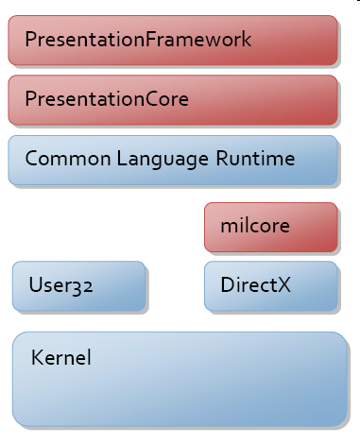
Windows Presentation
Foundation (2)
Componente del framework .NET 3.0
  disponibile a partire da XP SP2
Codice gestito
Codice nativo

Slide 5
Windows Presentation
Foundation (3)
Interamente basato su grafica vettoriale
  Sfrutta al meglio le potenzialità dei calcolatori moderni
Specificamente pensato per la realizzazione di interfacce ad alto impatto visivo
Basato sul motore grafico DirectX

Slide 6
Windows Presentation
Foundation (4)
Unisce un linguaggio dichiarativo a uno procedurale
  Separazione esplicita tra logica applicativa e interfaccia grafica
  Netta suddivisione dei ruoli di grafico e sviluppatore
Procedura di installazione semplificata
  Tramite browser
  Applicazioni stand alone

Slide 7
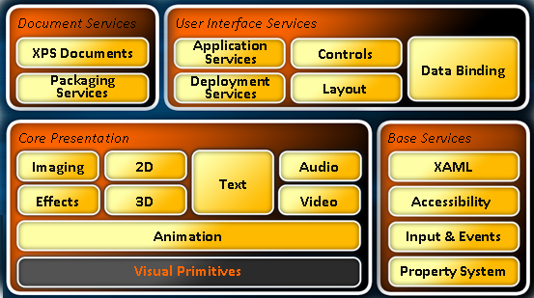
Architettura WPF

Slide 8
Visual rendering
WPF introduce diverse innovazioni dal punto di vista del rendering degli oggetti grafici:
  Modalità “retained”
  Grafica vettoriale
  Unità di misura grafica indipendente dal dispositivo

Slide 9
Modalità immediate
GDI/GDI+ disegna gli oggetti grafici secondo una modalità detta “immediate”
  Applicazione direttamente responsabile del ridisegno della propria client area
  Gli oggetti grafici vengono (ri)disegnati invocando una callback dell’applicazione che si occupa del rendering
  GDI non conserva alcuna informazione sugli oggetti disegnati:
    Riceve l’immagine dall’applicazione e la copia nel frame buffer della scheda video

Slide 10
Modalità immediate
1
Invalidate
Applicazione
Windows
2
WM_PAINT
3
GDI/GDI+
Scheda
Grafica

Slide 11
Modalità retained
WPF usa una modalità detta “retained”
  Ciascun oggetto grafico contiene dati sul proprio rendering, che possono essere:
    Dati vettoriali
    Immagini
    Glifi
    Video
  Il sistema grafico mantiene in una struttura ad albero i dati sul rendering degli oggetti che compongono la scena da visualizzare

Slide 12
Modalità retained
WPF traduce questi dati in una serie di istruzioni che passa alla GPU della scheda grafica
  Quando arriva una richiesta di disegno, tali istruzioni vengono eseguite
A differenza della modalità “immediate”, è il sistema grafico WPF che gestisce autonomamente le operazioni di ridisegno, non l’applicazione
  Ottimizzando le operazioni

Slide 13
Modalità retained
Questo comporta alcuni vantaggi:
  Lo sviluppo delle applicazioni grafiche viene semplificato
    Non deve essere implementata la parte di ridisegno degli oggetti grafici
  Maggiore efficienza
    Caching delle istruzioni di rendering
    Vengono sfruttate a pieno le potenzialità della scheda video

Slide 14
Modalità retained
Applicazione
Albero degli oggetti grafici
WPF
Windows
WM_PAINT
Scheda
Grafica

Slide 15
Grafica vettoriale
Consente di descrivere un elemento grafico in base ad una serie di primitive grafiche
  Soluzione più sofisticata della tradizionale grafica “bitmap”
  Es: font TrueType descritti come insieme di linee, curve e comandi di riempimento
Un’immagine ridimensionata viene ridisegnata e non perde qualità rispetto all’originale
  L’immagine viene “scalata” anziché “stirata”

Slide 16

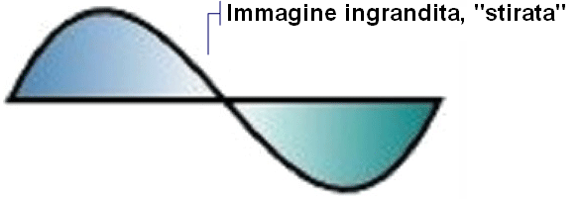
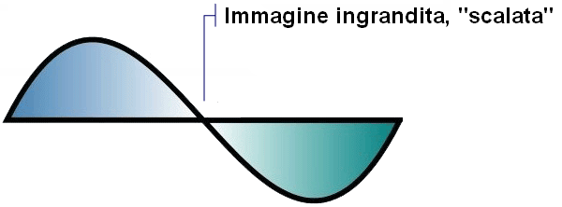
Grafica vettoriale

Slide 17
Unità di misura
Due fattori determinano la dimensione fisica del testo e oggetti grafici sullo schermo
  Risoluzione dello schermo: numero di pixel visualizzati
  Densità dei pixel (DPI, dot per inch): dimensione di un pollice ideale espressa in pixel
WPF supporta schermi con differenti densità e usa come unità di misura primaria i “device independent pixel” anziché i pixel hardware
  Consente di riadattare automaticamente testo ed elementi grafici a diverse risoluzioni e DPI mantenendo costante la dimensione

Slide 18
Sviluppo in WPF
E’ possibile sviluppare applicazioni usando:
  Codice C# che istanzia gli oggetti e li collega tra loro nel modo voluto
  XAML (eXtensible Application Markup Language), linguaggio descrittivo basato su XML
  Un misto dei due linguaggi
    XAML per la descrizione dell’interfaccia
    C# per l’implementazione della logica

Slide 19
XAML
Usato in WPF per creare e inizializzare oggetti secondo una data gerarchia
Tutte le classi in WPF hanno solo un costruttore privo di argomenti
  Si utilizzano le proprietà per configurare il comportamento e l’aspetto degli oggetti
  Questo facilita l’integrazione con un linguaggio descrittivo

Slide 20
Vantaggi di XAML
Codice compatto
Istruzioni leggibili, anche per i non programmatori
Separazione del codice per l’aspetto grafico da quello della logica applicativa
Le proprietà degli oggetti vengono specificate come proprietà di elementi XML
La conversione dei valori dei tipi viene fatta in automatico

Slide 21
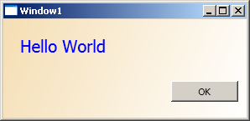
Esempio in C#
public partial class Window1 : Window {
public Window1() {
InitializeComponent();
StackPanel stackPanel = new StackPanel();
this.Content = stackPanel;
this.Background = new LinearGradientBrush(Colors.Wheat,Colors.White,
new Point(0,0), new Point(1,1));
TextBlock textBlock = new TextBlock();
textBlock.Margin = new Thickness(20);
textBlock.FontSize = 20;
textBlock.Foreground = Brushes.Blue;
textBlock.Text = "Hello World";
stackPanel.Children.Add(textBlock);
Button button = new Button();
button.Margin= new Thickness(10);
button.Height = 25; button.Width = 80;
button.HorizontalAlignment = HorizontalAlignment.Right;
button.Content = "OK";
stackPanel.Children.Add(button);
}
}

Slide 22
Esempio equivalente in XAML
<Window x:Class="hello.Window1"
xmlns="http://schemas.microsoft.com/winfx/2006/xaml/presentation"
xmlns:x="http://schemas.microsoft.com/winfx/2006/xaml"
Title="Window1" Height="145" Width="298" >
<Window.Background>
<LinearGradientBrush StartPoint="0 0" EndPoint="1 1" >
<GradientStop Offset="0" Color="Wheat"/>
<GradientStop Offset="1" Color="White"/>
</LinearGradientBrush>
</Window.Background>
<StackPanel>
<TextBlock Margin="20" FontSize="20" Foreground="Blue">
Hello World </TextBlock>
<Button Margin="10" HorizontalAlignment="Right"
Height="25" Width="80">OK</Button>
</StackPanel>
</Window>

Slide 23
Reattività
Le applicazione dotate di interfaccia grafica devono essere reattive
  Richiedono l’impiego di più di un thread
  Un thread principale
    raccoglie continuamente l’input dell’utente
  Uno o più thread secondari
    eseguono i compiti in base agli input e comunicano i risultati al thread principale il quale può aggiornare conseguentemente l’interfaccia utente

Slide 24
Thread in WPF
Ogni applicazione WPF ha associati due thread all’atto della creazione
  Rendering thread
    Eseguito in background
  UI thread:
    Raccoglie gli input
    Aggiorna l'albero degli oggetti grafici
    …
E’ possibile creare altri thread per aumentare la reattività del programma
  Sconsigliato, aumenta la complessità

Slide 25
Dispatcher
Oggetto che fa da intermediario nello scambio di messaggi tra thread differenti
Concettualmente analogo al gestore degli eventi in Win32
Mantiene al suo interno una coda
  Seleziona ed inoltra i messaggi secondo criteri di priorità
  Ogni UI Thread deve essere associato ad un Dispatcher

Slide 26
Dispatcher
UI Thread e Rendering Thread fanno accesso alla coda del Dispatcher
UI Thread
  Inserisce richieste a fronte del verificarsi di un evento
  Legge i messaggi di notifica da parte degli altri thread
Rendering Thread
  Riceve richieste di inizio di un’attività
  Inserisce messaggi sull’esito delle attività svolte

Slide 27
Dispatcher
Offre due metodi per inserire messaggi nella coda:
  Invoke(): sincrono, bloccante
  BeginInvoke() asincrono, non bloccante
La coda deve essere svuotata velocemente
  Quanto più velocemente ciò accade tanto più reattiva risulterà l’applicazione

Slide 28



Dispatcher
Invoke(…)
Dispatcher
MouseMove
Run(…)
Repaint
BeginInvoke(…)
MouseEnter
MouseExit
Repaint
…
…
Rendering
Thread
UI
Thread

Slide 29
Eseguire compiti lenti
private void b1_Click(object sender, RoutedEventArgs e)
{
b1.IsEnabled = false;
Task.Run(
() => {
DoSlowWork();
Dispatcher.BeginInvoke(
DispatcherPriority.Normal,
new Action(DoUIUpdate));
});
}
private void DoSlowWork() {
//…
}
private void DoUIUpdate() {
b1.IsEnabled = true;
}

Slide 30
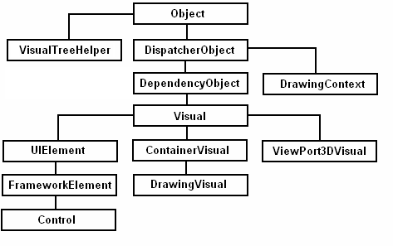
Classi base in WPF

Slide 31
System.Threading.DispatcherObject
Radice di tutti gli oggetti dotati di una presentazione grafica WPF
Mantiene un riferimento all’oggetto Dispatcher associato al thread in esecuzione
  Garantisce che tutte le operazioni effettuate dalle proprie istanze avvengano nel contesto del thread responsabile della gestione del Dispatcher cui è associato

Slide 32
DependencyProperties
Tutte le informazioni relative al contenuto grafico sono memorizzate nelle proprietà dei suoi nodi
  La classe System.Windows.DependencyObject offre un meccanismo efficiente per collegare tra loro due proprietà, e gestire la percolazione dei valori attraverso l’albero logico che descrive la scena
Il valore della proprietà non viene duplicato finché non cambia, anche se appartiene a due oggetti diversi di una certa classe
    Minore occupazione di memoria
Gli oggetti di questo tipo sono osservabili
  Questo permette di registrarsi su una proprietà e ricevere notifiche ogni volta che cambia

Slide 33
Implementare una proprietà
Occorre fare rifierimento ad un'istanza di DependencyProperty dichiarata a livello classe
  Il framework provvederà ad allocare memoria specifica per l'istanza corrente solo se la proprietà viene modificata rispetto al suo valore di default
public partial class MyWindow: Window {
public static readonly DependencyProperty SizeProperty =
DependencyProperty.Register( "Size",
typeof(double),
typeof(MyWindow),
new UIPropertyMetadata(3));
public double Size {
get { return (double) GetValue(SizeProperty); }
set { SetValue(SizeProperty, value); }
}
//…
}

Slide 34
Registrarsi al cambiamento
DependencyPropertyDescriptor sizeDescr = DependencyPropertyDescriptor.FromProperty(
MyWindow.SizeProperty, typeof(MyWindow));
if (sizeDescr!= null)
{
sizeDescr.AddValueChanged(this,
delegate
{
// Add your propery changed logic here...
});
}

Slide 35
Proprietà aggiunte
Spesso gli oggetti contenitori hanno bisogno di dati appartenenti agli oggetti contenuti per definire il proprio comportamento
  Un oggetto contenitore può possedere le definizioni delle proprietà di un altro oggetto in esso contenuto
<Canvas>
<Button Canvas.Top="20" Canvas.Left="20" Content="Ok"/>
</Canvas>

Slide 36
Visualizzazione di oggetti
Un oggetto graficamente rappresentabile deve essere istanza di una sottoclasse di System.Windows.Media.Visual
Base per implementare nuovi controlli
  Paragonabile a WindowHandle in Win32
Introduce un meccanismo di “caching” delle istruzioni di ridisegno per massimizzare le prestazioni

Slide 37
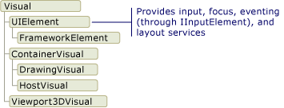
Classe Visual
Offre supporto per:
  Output display
  Trasformazioni
  Clipping
  Hit test
  Calcolo dei margini
Non offre supporto per:
  Event handling
  Layout e stili
  Data binding

Slide 38
Gerarchie di elementi grafici
La classe Visual consente di organizzare gli oggetti da visualizzare in una struttura ad albero
  Ciascun oggetto può contenere le istruzioni e i metadati circa la propria visualizzazione
Ciascun elemento Visual comunica con gli altri dello stesso albero tramite un protocollo specifico
  Basato sullo scambio di messaggi

Slide 39
Gerarchie di elementi grafici
La gerarchia tra elementi grafici può essere considerata sotto due punti di vista:
  “Visual Tree”: gerarchia degli elementi visualizzati su schermo
  “Logical Tree”: rappresenta la gerarchia degli elementi dell’applicazione in fase di esecuzione
    Normalmente non serve manipolarlo direttamente
    Può rappresentare elementi non strettamente visuali
      Ad es: “ListItem”
    Concetto utile per comprendere meccanismi di ereditarietà e gestione degli eventi

Slide 40
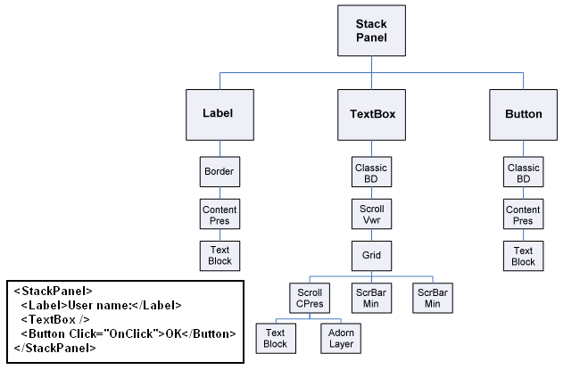
Esempio: Visual Tree

Slide 41
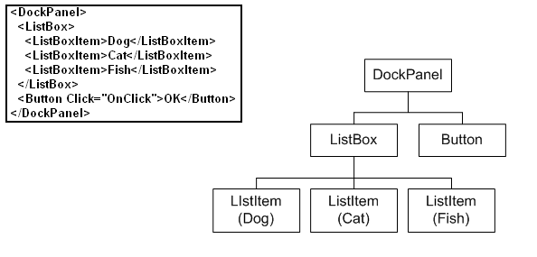
Esempio: Logical Tree

Slide 42
VisualTreeHelper
Classe helper statica, deriva direttamente da Object
Fornisce funzionalità di basso livello
Utile in casi molto specifici
  Es. sviluppo di controlli personalizzati
Consente di esplorare l’albero visuale degli elementi
Fornisce metodi per effettuare “hit test”
  Controllare che un determinato punto appartenga a un certo elemento grafico

Slide 43
Classe DrawingContext
Permette di popolare un Visual con un contenuto grafico vero e proprio
Tramite una serie di metodi:
  DrawLine(), DrawImage(), DrawText(), DrawVideo(), …
  Non disegna in realtime ma memorizza un insieme di informazioni sul disegno utilizzate in seguito
Non viene instanziato direttamente ma viene acquisito
  Metodo Open() di DrawingGroup
  Metodo RenderOpen() di DrawingVisual

Slide 44
Esempio
// Crea un oggetto DrawingVisual che conterrà un rettangolo
private DrawingVisual CreateDrawingVisualRectangle(Point p, Size s) {
DrawingVisual drawingVisual = new DrawingVisual();
// Si richiede il DrawingContext associato
DrawingContext drawingContext = drawingVisual.RenderOpen();
// Crea un rettangolo e lo inserisce nel DrawingContext.
Rect rect = new Rect(p, s);
drawingContext.DrawRectangle(Brushes.LightBlue, (Pen)null, rect);
//Affida il contenuto del DrawingContext al sotto-sistema grafico
drawingContext.Close();
return drawingVisual;
}

Slide 45
Layout
Gli elementi grafici dotati di layout sono quelli derivati da UIElement
La posizione e dimensione di ciascun oggetto viene determinata in due fasi
  Measure: l’elemento dichiara la dimensione ottimale al contenitore
  Arrange: il contenitore ricalcola la posizione e la dimensione degli elementi contenuti secondo i propri criteri

Slide 46
Input ed eventi
Gli input generati dalle periferiche vengono instradati attraverso il kernel di Windows e il sistema User32 fino al processo e al thread opportuno
Un messaggio User32 viene convertito da WPF secondo il proprio formato e inoltrato al Dispatcher

Slide 47
Routing degli eventi
Ciascun input è convertito da WPF in almeno due eventi
  Evento “preview”
  Evento “effettivo”
Ad ogni evento è associato il concetto di routing
  Viene instradato attraverso l’albero logico degli elementi
  Due possibili direzioni

Slide 48
Eventi preview
Un evento preview viene generato dall’elemento root e percorre verso il basso l’albero fino all’elemento target
  Operazione detta “tunnel”, consente a tutti gli elementi intermedi dell’albero di filtrare o reagire all’evento

Slide 49
Eventi effettivi
Un evento effettivo viene inoltrato dall’elemento che lo ha generato all’elemento root
  Generato dopo la ricezione di un evento “preview”
  Operazione detta “bubble”

Slide 50
Binding dei comandi
Consente a un elemento di definire un’associazione tra un input e un comando da eseguire
  Es: tasti di scelta rapida
Così come il Layout, la gestione degli eventi e il binding dei comandi sono supportati dalle sottoclassi di
  System.Windows.UIElement

Slide 51
FrameworkElement
Gli elementi che discendono da questa classe possono essere visti sotto due punti di vista:
  Come ulteriore specializzazione di UIElement
    Regole più stringenti per oggetti visivi con un layout consistente
  Come base per un insieme di ulteriori sottosistemi di elementi grafici

Slide 52
FrameworkElement
Fornisce un supporto per la creazione di animazioni
  Semplicemente specificandone le proprietà
Introduce i concetti di data binding
  Simile a quello dei Windows Forms
e di stile
  Una forma di data binding per definire l’aspetto di uno o più elementi

Slide 53
Templating
Concetto introdotto dalla classe System.Windows.Controls.Control
Consente di stabilire in modo dichiarativo il rendering di un oggetto specificando alcuni parametri
  Background
  Foreground
  Padding
  …

Slide 54
Controlli
WPF consente la personalizzazione totale del comportamento e dell’aspetto di ciascun controllo
  Ad esempio ad un bottone si può associare un contenuto di tipo stringa...
  …ma anche un elemento (o albero di elementi) “disegnabile”
    Ossia, a cui è associato un Template

Slide 55
Contenitori
WrapPanel
  Gli elementi vengono posti uno dopo l'altro, andando a capo se necessario
DockPanel
  Disposizione del contenuto seguendo un layout basato sui bordi e sul centro
StackPanel
  Lo spazio è diviso in “strisce” orizzontali o verticali: ogni componente ne occupa una
Canvas
  Posizionamento assoluto dei componenti
Grid
  Suddivisione dello spazio in celle, di dimensioni variabili

Slide 56
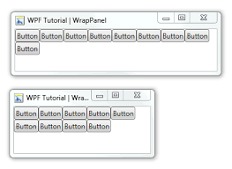
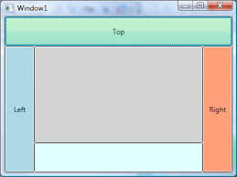
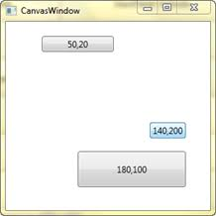
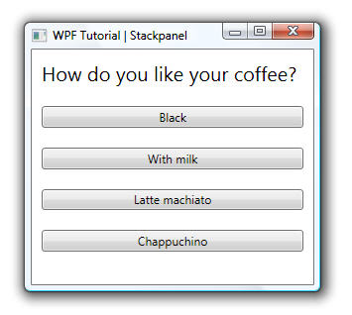
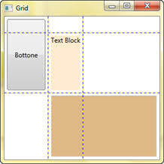
Contenitori

Slide 57
Grafica 3D con WPF
WPF offre gli strumenti per creare, modificare e animare oggetti tridimensionali
La grafica 3D può risultare utile quando si vuole
  Realizzare controlli avanzati
  Rappresentare strutture complesse
  Rendere più sofisticata un’interfaccia grafica
WPF non offre un vero e proprio supporto per lo sviluppo di giochi in 3D

Slide 58
Viewport3DVisual
Classe “ponte” tra oggetti Visual e Visual3D
Richiede la definizione di un oggetto Camera e di un oggetto Viewport
La classe Visual3D è la classe base di tutti gli elementi 3D
  Analogamente a Visual, deriva da DependencyObject

Slide 59
Grafica 3D in un contenitore 2D
Gli oggetti grafici 3D sono incapsulati all’interno di un oggetto ViewPort3D
  Può essere inserito all’interno di una struttura di elementi 2D
  Agisce come una finestra (viewport) che si affaccia su una scena a tre dimensioni
  Rappresenta la superficie su cui è proiettata una scena 3D
ViewPort3D può essere usato come un contenitore convenzionale
  Come Grid o Canvas

Slide 60
Sistema di coordinate
Per definire la posizione di un oggetto visivo nell’area dello schermo è necessario definire un sistema di coordinate
Tale sistema deve avere un punto di origine definito convenzionalmente
  Nel caso di elementi 2D l’origine è l’angolo superiore sinistro
  In una scena 3D l’origine è posta al centro dello schermo

Slide 61
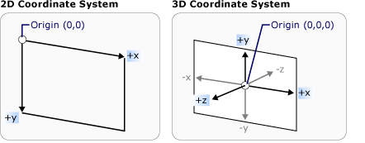
Sistema di coordinate
L’immagine mostra i modelli di coordinate nel caso 2D e 3D (origine, valori positivi e negativi)

Slide 62
Camera e proiezioni
Una scena 3D appare in modo differente a seconda del punto di osservazione
Tale punto viene modellato dalla classe “Camera” e dalla sua sottoclasse “ProjectionCamera”
  Consente di cambiare la visualizzazione cambiando la proiezione dell’oggetto 3D sul piano 2D
  Da questa classe derivano PerspectiveCamera, OrthographicCamera

Slide 63
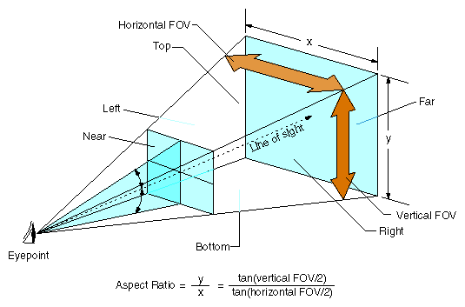
PerspectiveCamera
Disegna in prospettiva la scena
  Introducendo un punto ed un direzione di vista
Consente di specificare la distanza minima e massima del punto di osservazione dall’oggetto, oltre la quale gli oggetti non sono più visualizzati
  Viewing Frustrum

Slide 64
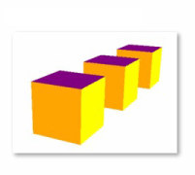
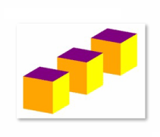
OrthographicCamera
Orthographicamera: offre una proiezione ortogonale di un modello 3D senza prospettiva
  Il punto di vista si sposta all’infinito
  Resta solo la direzione di vista
Perspective Projection
Orthographic Projection

Slide 65
Modelli e Mesh
Model3D è la classe astratta che rappresenta un generico oggetto 3D
WPF consente di modellare forme geometriche tramite la sua sottoclasse GeometryModel3D
  La proprietà Geometry specifica quello che nella terminologia della grafica 3D si definisce una Mesh

Slide 66
Modelli e Mesh
Una Mesh 3D (o primitiva 3D) è una collezione di punti che formano una singola entità 3D
  Ciascun punto costituisce il vertice di un triangolo
Una Mesh in WPF è descritta dalle proprietà dell’oggetto MeshGeometry3D
  Positions rappresenta l’insieme dei vertici dei triangoli della mesh
    Ciascun vertice è un oggetto Point3D
  TriangleIndices è l’elenco dei vertici condivisi

Slide 67
Applicare materiali ai modelli
La mesh è lo scheletro di un oggetto 3D
Perché la mesh assomigli ad un oggetto reale occorre ricoprire lo scheletro
  Con un colore solido o un materiale (texture)
L’aspetto di un oggetto 3D cambia a seconda del materiale di cui esso è composto
  Materiali diversi riflettono la luce in modi diversi

Slide 68
Materiali
Il materiale di cui è composto un oggetto 3D viene specificato dalle sottoclassi della classe astratta Material
  DiffuseMaterial: colori vengono rappresentati come se l’oggetto fosse illuminato uniformemente
  SpecularMaterial: superficie dura e brillante, capace di riflettere luce
  EmissiveMaterial: superficie che emette luce, non rende l’oggetto fonte di luce ma rende diverse le ombre rispetto ai modelli precedenti

Slide 69
Materiali
Si può specificare anche il materiale di cui sono composte le facce non visibili dell’oggetto
  Tramite la proprietà BackMaterial
Per ottenere effetti più complessi è possibile
  Applicare a ciascuna superficie uno o più materiali in sequenza, raggruppandoli nella classe MaterialGroup
  Applicare a ciascun materiale una sequenza di pennelli in successione

Slide 70
Illuminare una scena
Le luci in una scena 3D, come nella realtà, rendono visibili gli oggetti
Gli oggetti derivati dalla classe Light consentono di creare una varietà di luci ed effetti ombra
Per ogni scena 3D è necessario specificare almeno una fonte di luce
  Altrimenti non sarà visibile nulla

Slide 71
Luci
AmbientLight
  Illumina gli oggetti uniformemente indipendentemente dalla loro posizione o orientamento rispetto alla sorgente di luce
DirectionalLight
  sorgente di luce distante dall’oggetto. Di essa è possibile specificare la direzione ma non la posizione

Slide 72
Luci
PointLight
  sorgente di luce vicina all’oggetto. E’ possibile specificare la posizione. Eredita la proprietà Range da PointLightBase che consente di specificare la distanza oltre la quale i modelli non sono più illuminati
SpotLight
  Sottoclasse di PointLight, modella un cono di luce che illumina la scena. Di essa è possibile specificare la direzione e la posizione

Slide 73
Trasformazioni ed animazioni
Oggetti 2D e 3D possiedono la proprietà Transform
  consente di cambiare nel tempo i parametri relativi alla forma e l’orientamento di un oggetto
Consente ottenere degli effetti di animazione
E’ possibile ottenere effetti interessanti anche variando l’inquadratura e le luci su scene 3D usando la proprietà Transform degli oggetti Light e Camera

